Slide 1
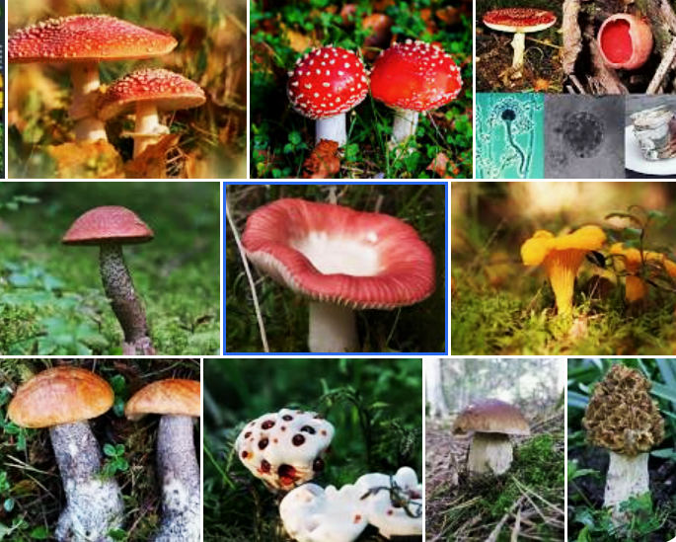
SEENED
MODELLEERIMINE
Heli

Slide 2
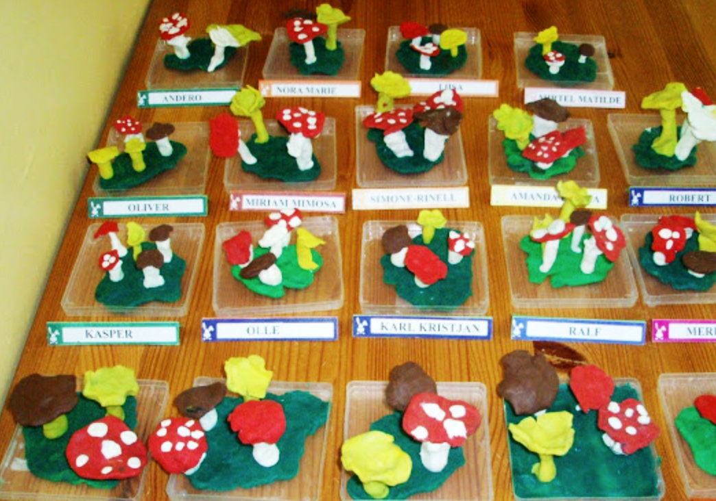
VAHENDID
ALUS
PLASTILIINID
PAPP (TALDRIK)

